Slide 1

Команда:
Проект:
BGS Solutions
Малогабаритный лазер-гравер
Малогабаритный лазер-гравер

Slide 2

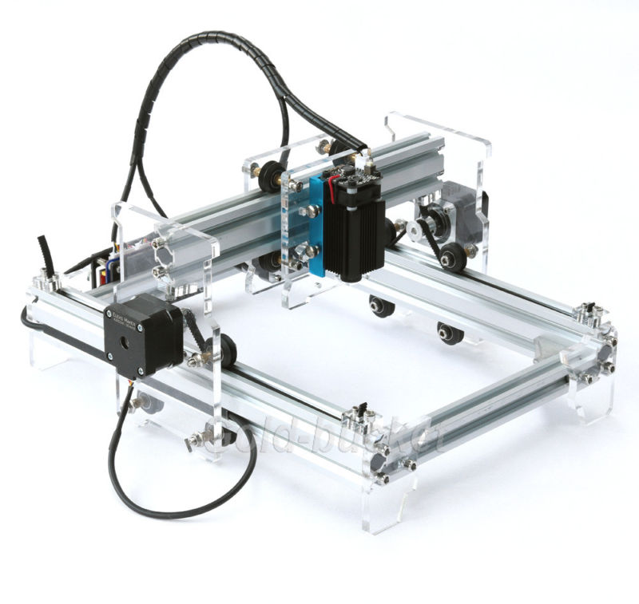
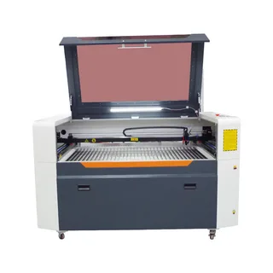
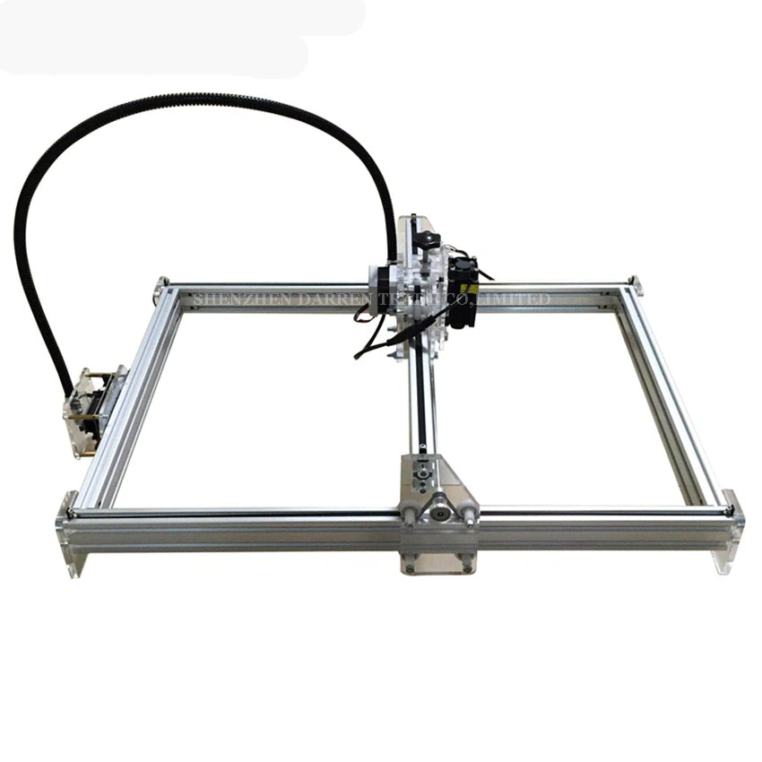
Интернет магазины по продаже
чпу оборудования
Производители рекламной продукции
Мелкие и средние производства
Отсутствие российских производителей лазерного ЧПУ оборудования
высокая стоимость доставки из за границы
оборудование поставляется в разобранном виде, требует сборки и пусконаладочных работ
Наращивание производств оборудования в стране способствует развитию промышленности, созданию дополнительных рабочих мест

Slide 3

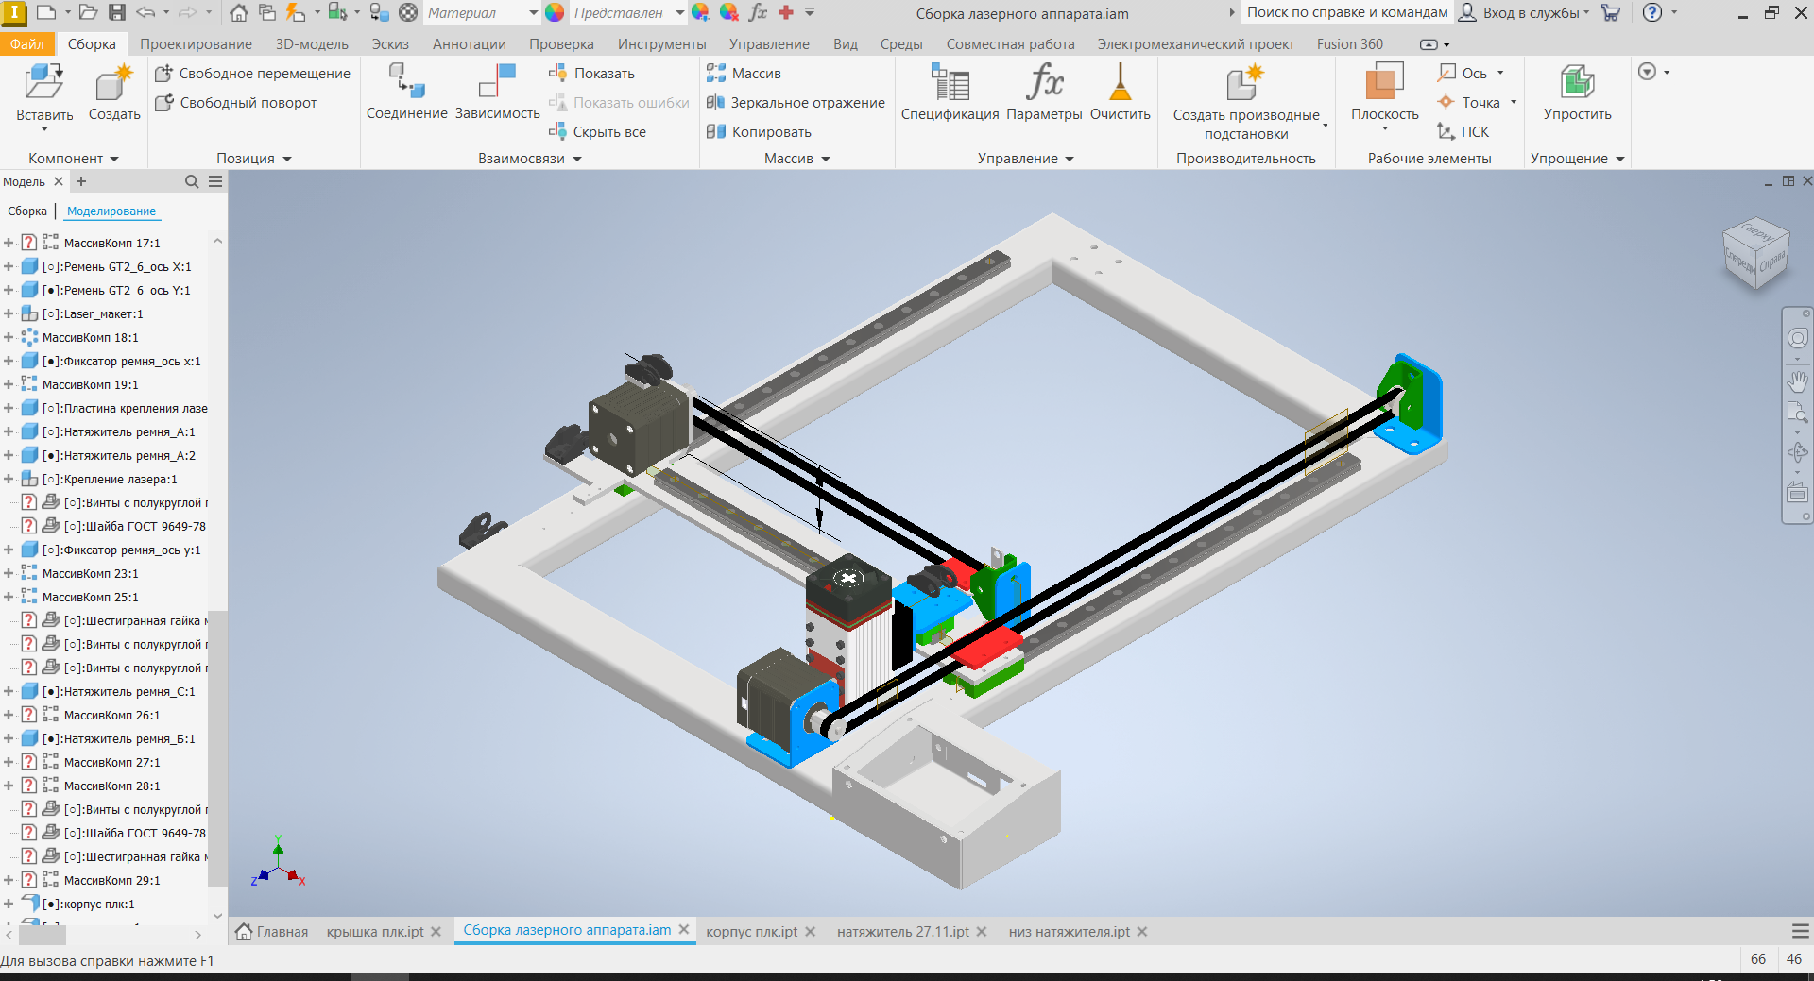
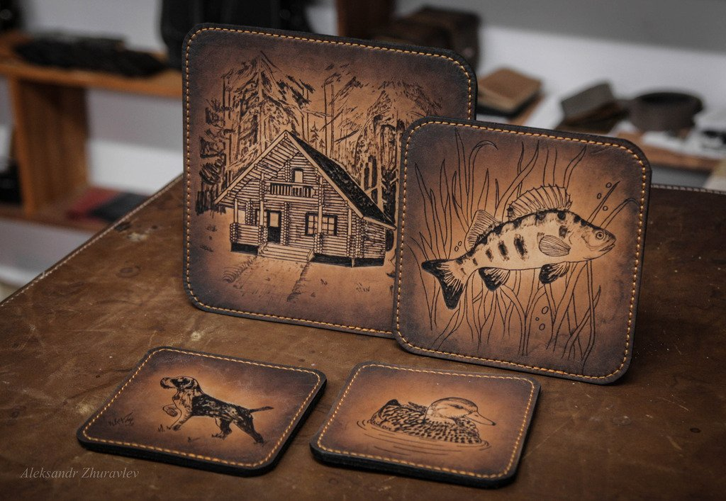
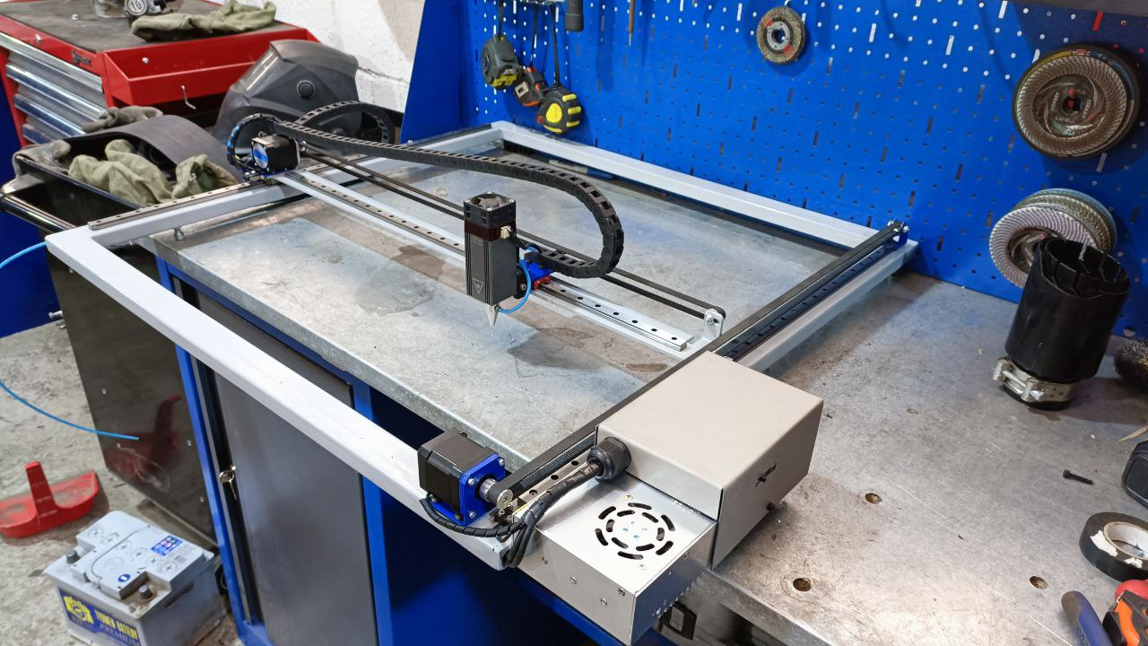
Лазерный ЧПУ гравер для гравировки и резки различных материалов
- Российская сборка с применением качественных компонентов
Полноценная тех. поддержка и послепродажное обслуживание
Комплектное программное обеспечение
Видео-инструкции по работе с оборудованием

Slide 4

Готовое устройство для гравировки и резки различных материалах толщиной до 6 мм
Цельно-сваренная рама
Высокоточные линейные направляющие
Лазерная головка высокой мощности
Удобная система управления
Возможность автономной работы
Расширенная гарантия и сервисная поддержка за счёт российского производства
Продажа через популярные интернет площадки
Быстрая доставка устройства

Slide 5
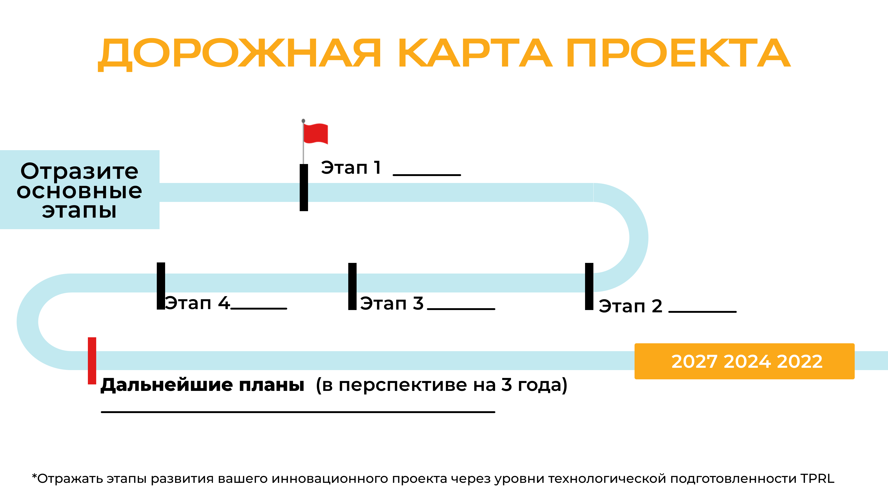
TRL-6
TRL-9
TRL-8
TRL-7
Запуск серийного производства, оптовые продажа

Slide 6

Ценностное предложение
Российское производство из качественных компонентов
Полноценная тех. поддержка и послепродажное обслуживание
Потоки поступления доходов
Продажи через поставщиков
Прямые продажи
Ключевые виды деятельности
Изготовление каркасов , элементов крепления
Сборка и настройка устройств
Необходимые ресурсы
Каналы сбыта
Прямые поставки потребителям
интернет магазины по продаже ЧПУ оборудования
Оборудование для производства
Создание сайта
Услуги pr менеджера

Slide 7

 | 2023 | 2024 | 2025 | 2026 | 2027 | 2028
Инвестиционные затраты, руб. | -100000 | -500000
Денежный поток от операционной деятельности (приток - отток), руб. |  | 63168 | 175920 | 363840 | 363840 | 363840
Приток, руб. |  | 200000 | 500000 | 1000000 | 1000000 | 1000000
- объём продаж, шт. |  | 4 | 10 | 20 | 20 | 20
- цена, руб. |  | 50000 | 50000 | 50000 | 50000 | 50000
Отток, руб.: |  | -136832 | -324080 | -636160 | -636160 | -636160
- сырьё и материалы |  | -80000 | -200000 | -400000 | -400000 | -400000
- зарплата |  | -26040 | -65100 | -130200 | -130200 | -130200
- накладные, прочие расходы |  | -30000 | -30000 | -30000 | -30000 | -30000
- налоги |  | -792 | -28980 | -75960 | -75960 | -75960
Суммарный денежный поток, руб. | -100000 | -436832 | 175920 | 363840 | 363840 | 363840
Суммарный денежный поток нарастающим итогом, руб. | -100000 | -536832 | -360912 | 2928 | 366768 | 730608
Дисконтированный суммарный денежный поток, руб. | -100000 | -370197 | 126343 | 221444 | 187665 | 159038
Дисконтированный суммарный денежный поток нарастающим итогом, руб. | -100000 | -470197 | -343854 | -122409 | 65255 | 224293
NPV= | 224 293 ₽
PI= | 1,43
IRR= | 36%
Срок окуп. PP= | 2,99 лет
Диск. срок окуп. DPP= | 3,65 лет
Источники финансирования:
Гранты и конкурсы.
Предзаказы.
Собственные средства.

Slide 8
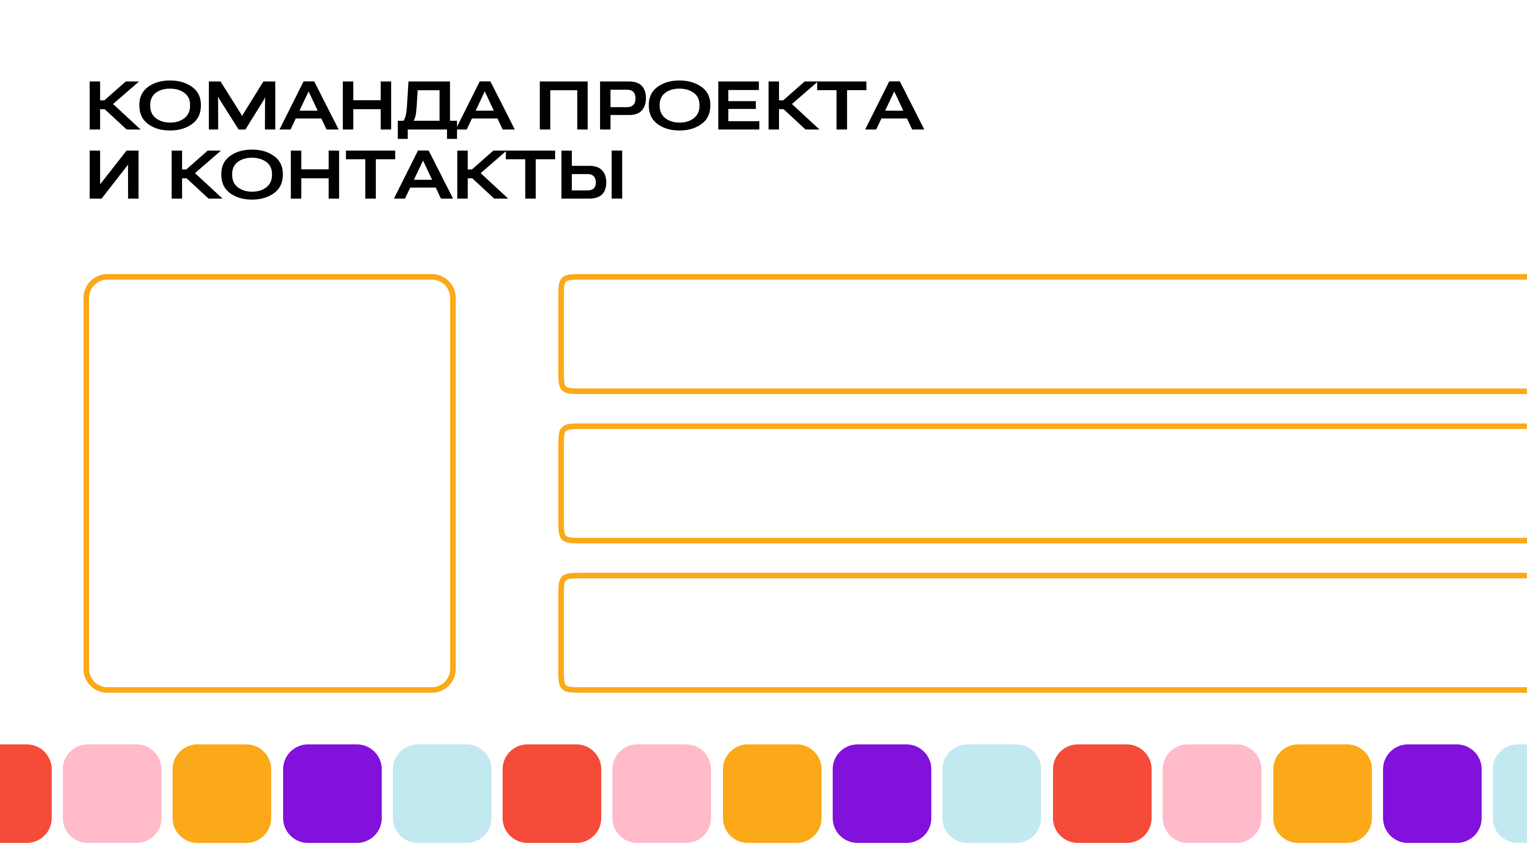

Кошкин Григорий Алексеевич

